Slide 2
Inhalt
Vorbereitung vor Teststart
Ablauf am Testtag
Durchführung der Testung
Abschluss des Poolings
Übergabe der Pools
Aufbewahrung der Dokumentation

Slide 3
1. Vorbereitung vor Teststart
Beispiel Liste:
1.1 Pools definieren
Die Poolgruppen werden von der Schule/Einrichtung festgelegt und können verschieden zusammengesetzt werden (SchülerInnen + LehrerInnen)
In einer Poolgruppe dürfen maximal 30 Teilnehmer sein
Jeder Poolgruppe eine Poolbezeichnung zuordnen (z.B. 5a, 12 1, 11 M1; bitte keine Sonderzeichen verwenden, nur Buchstaben, Zahlen und Leerzeichen)
Die Liste mit allen vergebenen Poolbezeichnungen bitte zu Studienbeginn an das Studienteam von WICOVIR senden
1.2 Poolgruppenlisten anlegen
Die Poolgruppen sind zu Beginn der Studie durch die Schule zu erstellen
Pro Poolgruppe wird eine Poolgruppenliste erstellt
Die Poolgruppen können im Verlauf der Studie bei Bedarf angepasst werden (Achtung: für eine Testung muss immer die aktuellste Liste verwendet werden)
Für die Poolinglisten kann die Datei „WICOVIR_Poolingliste_Schule.xlsx von WECARE verwendet werden

Slide 4
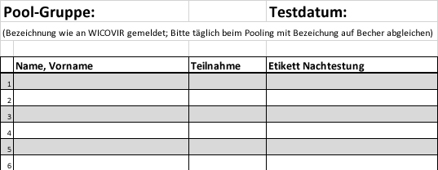
2. Ablauf am Testtag
2.1. Poolgruppenliste dokumentieren
Auf der Poolgruppenliste das Testdatum eintragen.
5a
12.12.2012
Mustername 1
Mustername 2
Mustername 3

Slide 5
2.2. Vorbereitung der Teststation
Spritzschutz mit Becherständer aufstellen
Poolgruppenliste zum Abhaken bereitlegen (inkl. Stift und Lineal)
Hygieneutensilien bereitlegen (Händedesinfektionsmittel, Einmalhandschuhe, Desinfektionstücher, Müllbeutel)
Becher geöffnet im Becherständer bereitstellen
Poolgruppenbezeichnung auf Pooling-Becher und Liste nochmal auf Übereinstimmung checken

Slide 6
3. Durchführung der Testung
3.1 Gurgeln
Das erledigen die Schüler zuhause:
Die SchülerInnen füllen 5-6 ml Leitungswasser in eines der beiden persönlichen Teströhrchen
Damit Gurgeln sie 30 – 60 s
Das Wasser wird zurück in das Teströhrchen gespuckt Es werden 1,5 – 2 ml des gegurgelten Wassers in das zusätzliche Teströhrchen umgefüllt
Beide Röhrchen werden gut verschlossen und außen abgespült
Beide Röhrchen werden in die Tüte verpackt und mit zur Schule genommen
Das wird in der Schule erledigt:
Die SchülerInnen kommen vor Schulbeginn zur jeweiligen Sammelstelle
Das Röhrchen mit der kleineren Menge wird möglichst sauber und ohne zu tropfen in den Proben-Sammelbecher gekippt
Das 2. Teströhrchen wird nur benötigt wenn der Pool positiv ist

Slide 7
3.2. Probenabgabe
Für die sichere Entleerung der Röhrchen muss beachtet werden:
Das Teströhrchen mit der kleineren Menge muss abgegeben werden
Das Röhrchen darf den Becher nicht berühren
Das Röhrchen darf nicht am Becherrand aufgesetzt werden
Das Röhrchen darf nicht am Becherrand abgestreift werden
Wenn etwas verschüttet wird, sollen es nicht die SchülerInnen aufwischen
Nach der Entleerung der Röhrchen:
Jeder Teilnehmende, der sein Röhrchen in den Becher geleert hat, muss auf der Liste abgehakt werden. Fehlen Teilnehmende des Pools an diesem Tag, sollten sie durchgestrichen werden.
5a
12.12.2012

Mustername 1
Mustername 2
Mustername 3
krank


Slide 8
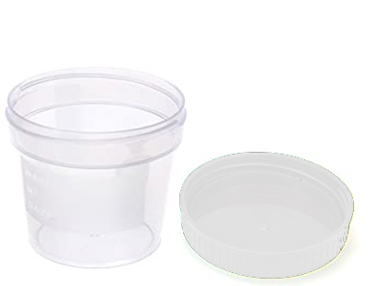
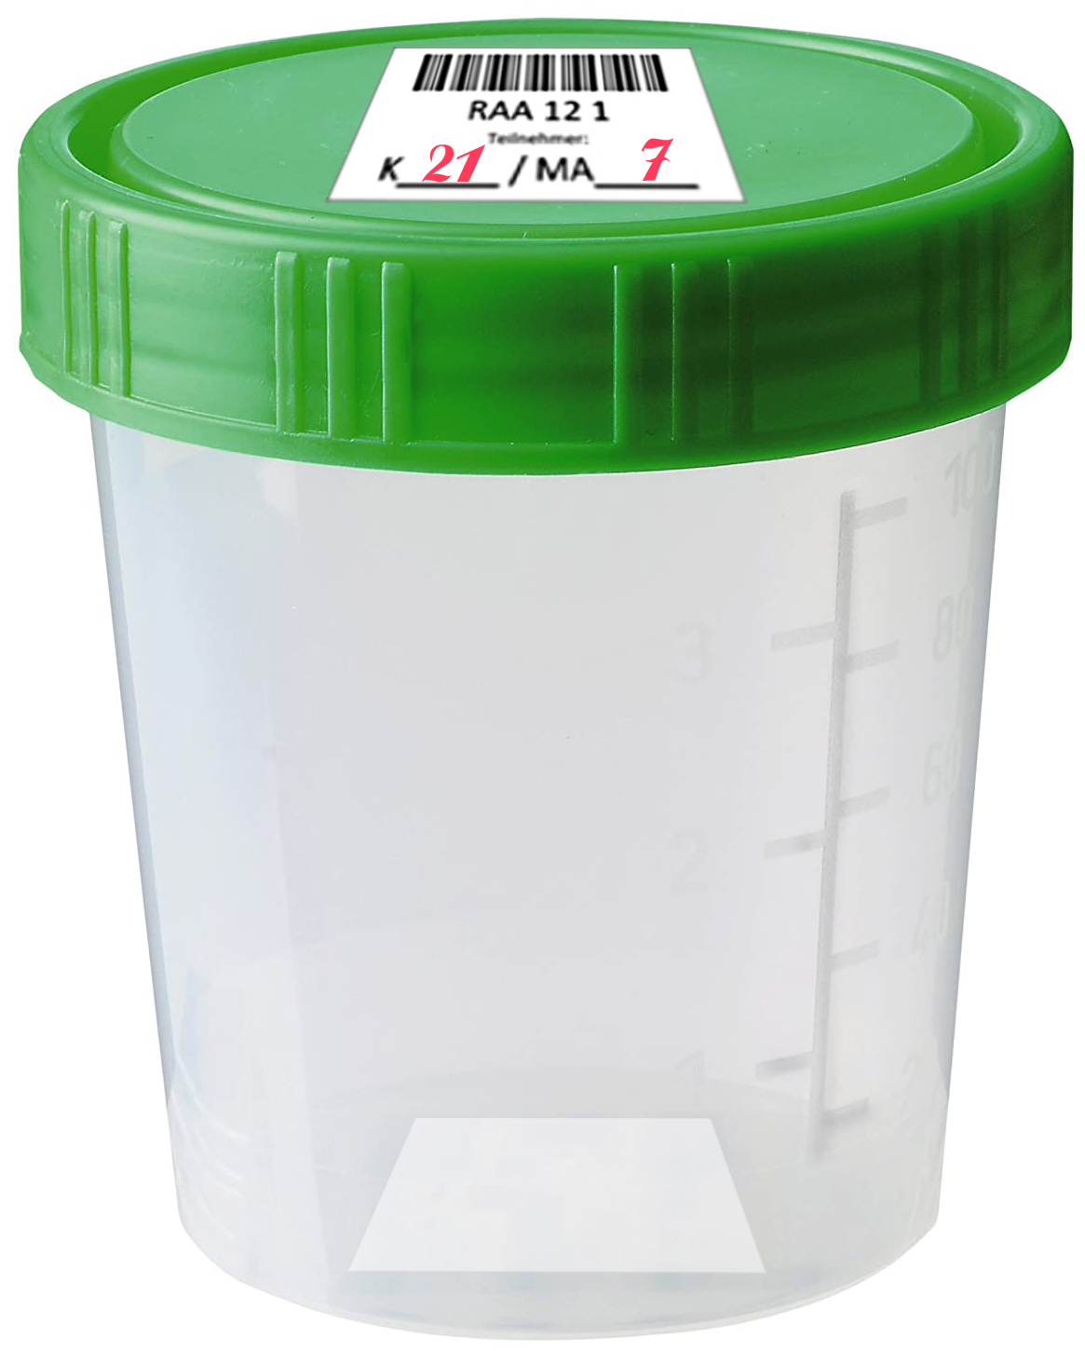
4. Abschluss des Poolings
Schrauben Sie mit Handschuhen den Poolingbecher fest zu
Wischen Sie den Becher außen mit einem Wischtuch ab
Desinfizieren Sie Teststation und Tisch
Ziehen Sie nun die Handschuhe aus, verwerfen diese und desinfizieren Sie Ihre Hände
Beschriften Sie beide Etiketten auf dem Poolingbecher (Boden und Deckel) mit: tatsächlicher Teilnehmerzahl Kinder (K) und tatsächlicher Teilnehmerzahl Mitarbeiter (MA)
Packen Sie den desinfizierten Becher in den Transportbecher
Bringen Sie Transportbecher und Poolingliste zur Abgabestelle Ihrer Schule (z.B. Sekretariat)
Etiketten auf Deckel und Boden mit tatsächlicher Teilnehmerzahl beschriften
21
7

Slide 9
5. Übergabe der Pools
Falls der Transport durch WECARE erfolgt, stellen Sie die gesammelten Proben bitte zur vereinbarten Zeit eingangsnah zur Abholung bereit.
Falls die Proben durch Ehrenamtliche Ihrerseits zu WECARE transportiert werden, informieren wir Sie individuell über das Vorgehen!
Bitte sprechen Sie uns an, wenn Sie Möglichkeiten haben, uns durch Ehrenamtliche zu unterstützen!
wicovir.studienzentrum@barmherzige-regensburg.de

Slide 10
6. Aufbewahrung der Dokumentationen
Bitte bewahren Sie die Poolinglisten sorgfältig auf.
Eine Nachverfolung ist ohne eine korrekt dokumentierte Poolingliste nicht möglich!

